Slide 1
АЭС: Система управления реактором
Выполнил: Мордовский Олег Александрович АВБ-23-1

Slide 2
Моделирование безопасной эксплуатации АЭС с учётом динамики тепловых процессов
Основные особенности симулятора АЭС
1. Динамическое моделирование физических процессов
Реактор:
Мощность регулируется от 0% до 100%.
Первичный контур :
Три состояния: нормальное, критическое (перегрев), аварийное (расплавление).
Температура зависит от мощности реактора и работы турбины.
Вторичный контур (турбина):
Отводит тепло
Имеет ограничение по поглощению энергии
2. Два режима управления
Автоматический режим:
Система самостоятельно регулирует мощность реактора для предотвращения перегрева.
Ручной режим:
Пользователь полностью контролирует мощность и системы охлаждения.
Позволяет осознанно провоцировать аварии (например, отключить турбину на высокой мощности).

Slide 3
Основные правила взаимодействия объектов системы
1. Реактор ↔ Первичный контур охлаждения
Действие:
Реактор передаёт тепло в первичный контур пропорционально мощности.
Ограничения:
Если температура контура > 300°C — состояние становится критическим.
Если > 400°C — аварийное состояние
2. Первичный контур ↔ Турбина (вторичный контур)
Действие:
Турбина забирает тепло из первичного контура, если активна.
Ограничения:
Без турбины первичный контур перегревается.
3. Пользователь ↔ Реактор
Действия:
Запуск/остановка реактора — кнопка в интерфейсе.
Установка мощности — ползунок (0–100%).
Сброс аварии — сбрасывает аварийный режим и температуру.
Ограничения:
В автоматическом режиме система корректирует мощность сама.
4. Пользователь ↔ Турбина
Действия:
Включение/выключение турбины
Последствия:
Если турбина выключена будет перегрев.

Slide 4
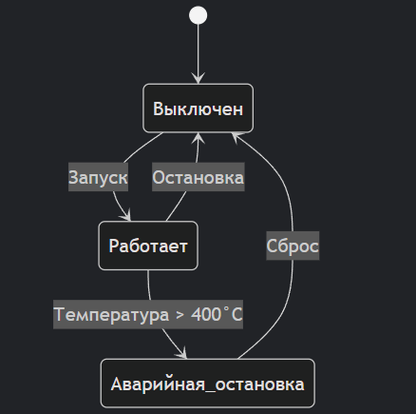
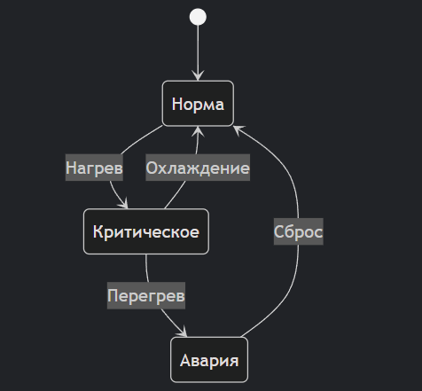
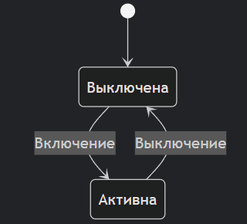

Конечные автоматы
Реактор Первичный контур Турбина

Slide 5

Спасибо за внимание!
Разработанный симулятор АЭС представляет собой комплексную модель, демонстрирующую ключевые принципы работы атомной электростанции и взаимодействие ее внутренних систем.

